Slide 1
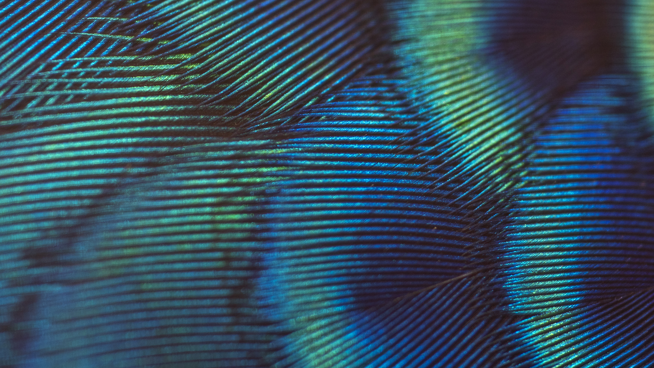
Праћење и препознавање геста шаке комбинацијом неуронских мрежа и традиционалних приступа
Иван Мршуља - Дипломски рад (основне академске студије)

Slide 2
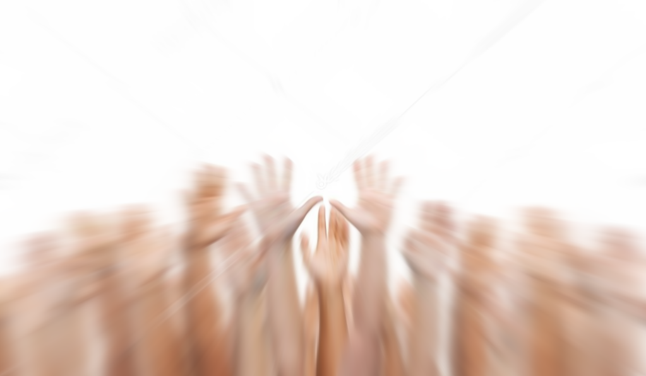
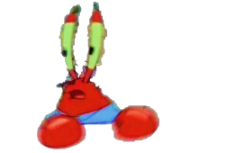
Мотивација

Slide 3
Садржај презентације
Решавани проблем
Mediapipe Hands модел
Методологија
Скуп података
Експеримент
Резултати и дискусија

Slide 4
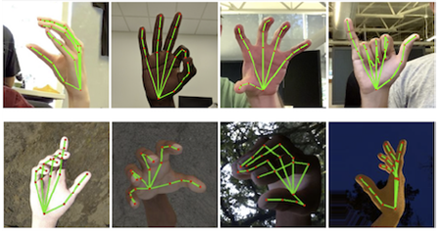
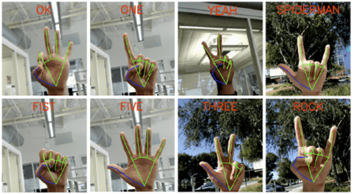
Решавани проблем

Slide 5
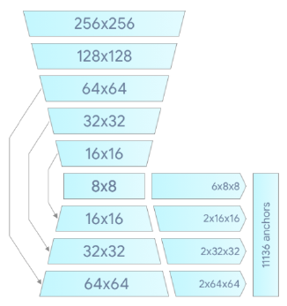
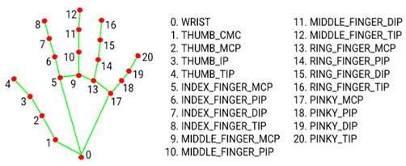
Mediapipe Hands модел

Slide 6
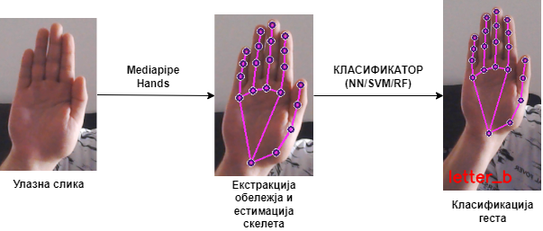
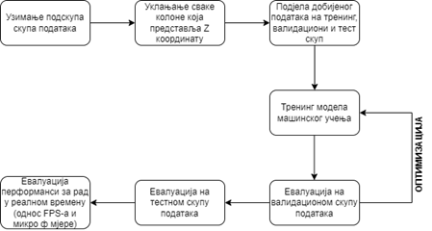
Методологија

Slide 7
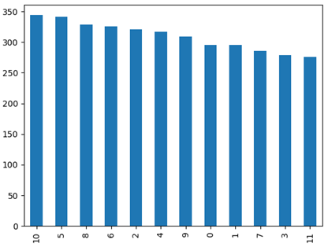
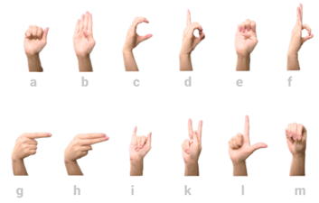
Скуп података

Slide 8
Експеримент

Slide 9
Резултати

Slide 10
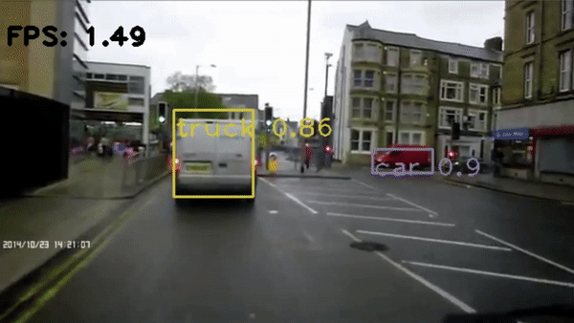
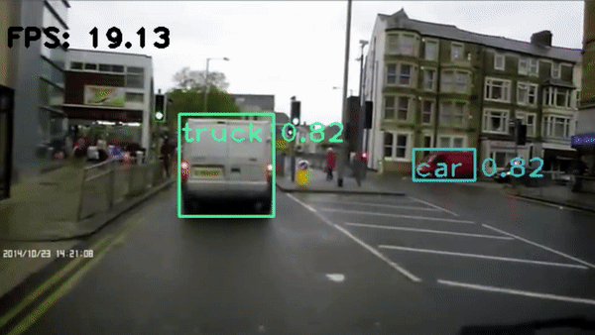
Демо
YOLOv3 (handmade)
YOLOv4 - tiny

Slide 11

Питања?

